Slide 1
ONE People創業計畫

Slide 2
目錄
企業概述
餐廳簡介
市場環境分析
餐飲業概況
餐廳經營規劃與模式

Slide 3
1
企業概述
創業目的
目標市場
利基點

Slide 4
企業概述
創業目的
(1)實現創業夢想
目標市場
(1)單人消費者
利基點
(1)單身及一個人生活比例增加
(2)為顧客帶來自在舒服的用餐空間
(3)提供常在外用餐的顧客健康且美味的餐點
(2)厭倦油膩且多鈉多鹽的外食族
(2)高所得提高消費力，捨得花錢享受
(3)外食族增加，現代人講究營養健康的食品

Slide 5
2
餐廳簡介
經營目標
餐廳規劃
餐廳特色
經營團隊

Slide 6
餐廳簡介
經營目標
替單身族服務同時兼顧和滿足單身族身心靈各方面的需要，依靠日常的營運，在市場中自給自足
餐廳規劃
一樓設計梯形座位的裝潢，可以便利的用餐。二樓採用嵌入地面的個人小包廂設計，擁有隱私
餐廳特色
讓人有個隱密小空間，可以休憩看書等，不再覺得自己用餐很拘謹，也可以享有個人悠閒的用餐環境

Slide 7
餐廳簡介
店長
副店長
外場服務人員
內場服務人員
廚師
組織領導、協調各部門運作
採購工作、財務方面管理
招呼客人、結帳、櫃檯
事後清潔
協助廚師廚房一切事務、
事後清潔
嚴格控制管理食材品質、烹飪料理

Slide 8
3
市場環境分析
國民所得分析

Slide 9
市場環境分析
單身人口增加，各年齡層兩性未婚率多呈上升
外食族人口增加，國人外食比例已超過七成
外食族營養有問題，外食普遍有肉類、油脂過多及蔬果太少的問題

Slide 10
市場環境分析
國民所得分析
國人家庭消費支出結構型態中，餐廳及旅館支出佔所得之比重有逐年增加隱含著外食人口有增加之趨勢
年別 | 平均每人國民所得（元） | 經濟成長率% | 餐廳及旅館支出% | 食品飲料及菸草支出%
100 | 529,918 | 2.60 | 10.16 | 16.22
101 | 536,868 | 2.20 | 10.58 | 16.54
102 | 561,817 | 2.30 | 10.57 | 16.30
103 | 599,007 | 2.40 | 11.08 | 15.87
104 | 623,535 | 0.70 | 11.27 | 15.88
逐年增加

Slide 11
4
餐飲業概況
餐飲業者分析

Slide 12
餐飲業概況
一、餐飲業者分析
近五年餐飲業產值逐年增長，業額應該會繼續攀升，所以發展餐飲業是可行的

Slide 13
餐飲業概況
二、產業競爭結構分析
供應商議價能力
視情況而定，但影響不大，故議價能力是低的
現有競爭者
速食業者、輕食咖啡廳，但無本店針對單人得規劃但威脅並不造成太大影響
消費者議價能力
本店符合單人的需求，讓消費者願意消費，對消費者議價能力高
替代品的威脅
針對個人提出的食品便利包，便利超商的方便快速
潛在競爭者
目前尚無這樣的風格類似的餐廳，威脅小

Slide 14
5
餐廳經營規劃與模式
經營規劃

Slide 15
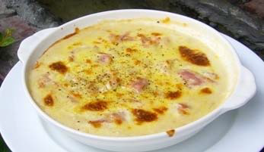
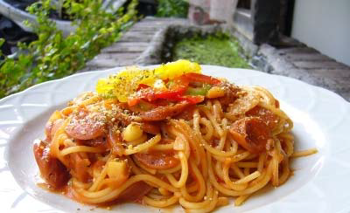
餐廳經營規劃與模式
一、經營規劃
食材選則
肉類選擇以脂肪量較少者為原則
口味清淡、少用醬汁，並避免油炸食品，減少鈉及油脂攝取。
用餐選擇
每人單點主餐價格約在150-250元之間
重視餐廳帶給消費者的價值，聘請到鋼琴師彈奏音樂

Slide 16
餐廳經營規劃與模式
二、經營導向
技術導向
注重員工的專業以及服務態度
餐飲食材採以當季時令、養生作為料理，讓餐點不僅營養美味，還具有養生
市場導向
提供低油、低鹽、低糖，高纖維的餐點
提供了個人獨享的空間，讓你一個人吃飯也可以很放鬆

Slide 17
6
餐廳行銷策略
行銷規劃

Slide 18
餐廳行銷策略
（一）行銷推廣規劃
創業初始
善用網站
利用臉書、團購網等，讓獨身的消費者能團購我們的優惠券，進而讓更多的消費者來我們店裡用餐。
不定期有促銷活動
利用網路讓消費者能知道相關優惠及服務訊息。
透過促銷方式讓我們與消費者間沒有距離，也能打響知名度。
因應節日舉辦活動
規劃具有特色的主題活動，也可與”樂派對”異業結盟。
為單身者舉辦活動
透過交友聯誼，讓他們藉由活動拓展人脈，找尋到生命中的另一半。

Slide 19
7
集資金額及對象

Slide 20
集資金額及對象

Slide 21
THE End
replay

